Slide 1
Étude sur l’alimentation dans le monde
Stéphane CAPINPIN

Slide 2
Contexte et spécification des données
analyse avec 4 fichiers CSV :
fichier de disponibilité alimentaire
fichier sous alimentation
fichier de population
fichier d’aide alimentaire
Data disponible sur FAOSTAT

Slide 3
Méthodologie de l’analyse
Le RGPD ne s’applique pas car il n’y a pas d’identification d’une personne physique ou morale
Déroulement de l’analyse :
Importation des librairies et chargement des fichiers
Analyse exploratoire des fichiers
Etude sur la Thaïlande

Slide 4
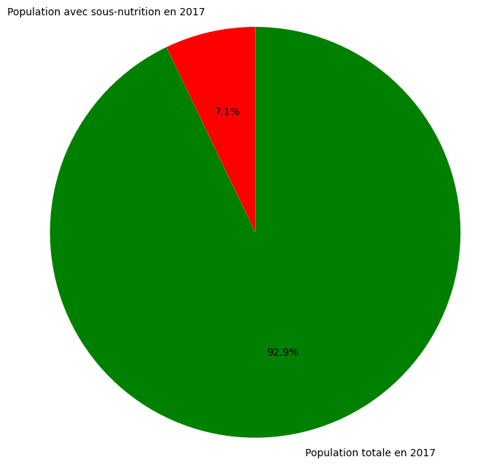
Proportion de personnes en état de sous-nutrition en 2017
92,9% en nutrition normale
(7 010 milliard d’habitants [7 010 434 111])
7,1% de la population est en sous-nutrition
(537 700 000 d’habitants)

Slide 5
Nombre théorique de personnes qui pourraient être nourries en 2017
Kcal par jour et par personne : 2 615 Kcal/jour/personne
Nombre de personne : 32 044 milliard (32 044 635 394 741)
Source Kcal (google) : lien

Slide 6
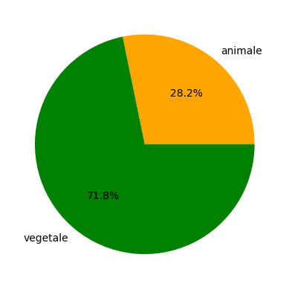
Nombre théorique de personnes qui pourraient être nourries uniquement avec les végétaux en 2017
Nombre de personnes :
17 260 milliard (17 260 764 211 216)
Répartition de l’origine de la nourriture :
28,2 % animale
soit 34 491,46 kg/personne/par an
71,8 % végétale
soit 87 710,48 kg/personne/par an

Slide 7
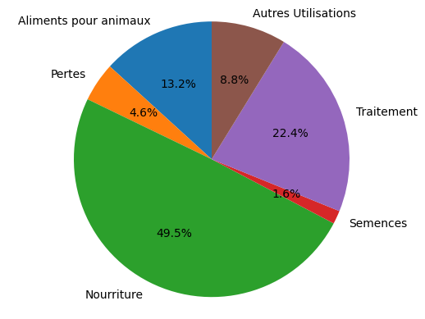
Répartition de la disponibilité intérieure
Proportion de Nourriture : 49.51 %
(soit 4 876 258 tonnes)
Proportion de Traitement : 22.38 %
(soit 2,204687 tonnes)
Proportion d'Aliments pour animaux : 13.24 %
(soit 1 304 245 tonnes)
Proportion de Autres Utilisations : 8.78 %
(soit 0,865023 tonnes)
Proportion de Pertes : 4.61 %
(soit 453 698 tonnes)
Proportion de Semences : 1.57 %
(soit 0,154681 tonnes)

Slide 8
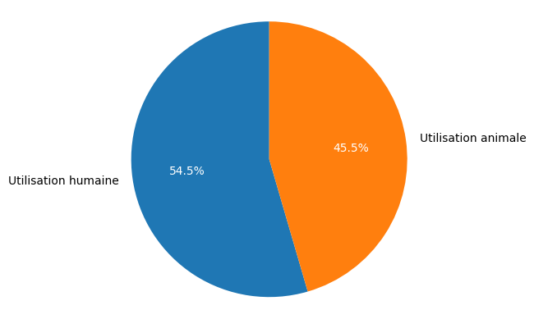
Part de l’utilisation des principales céréales entre l’alimentation humaine et animale

Slide 9
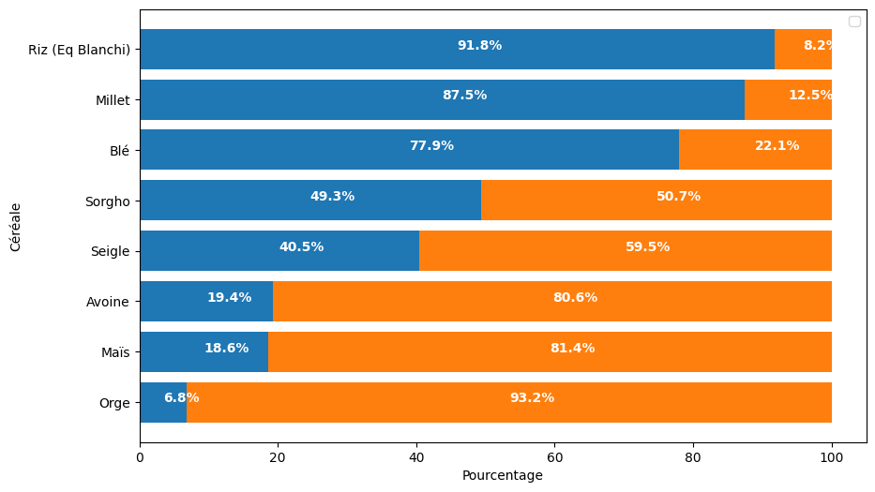
Part de l’utilisation des principales céréales entre l’alimentation humaine et animale

Slide 10
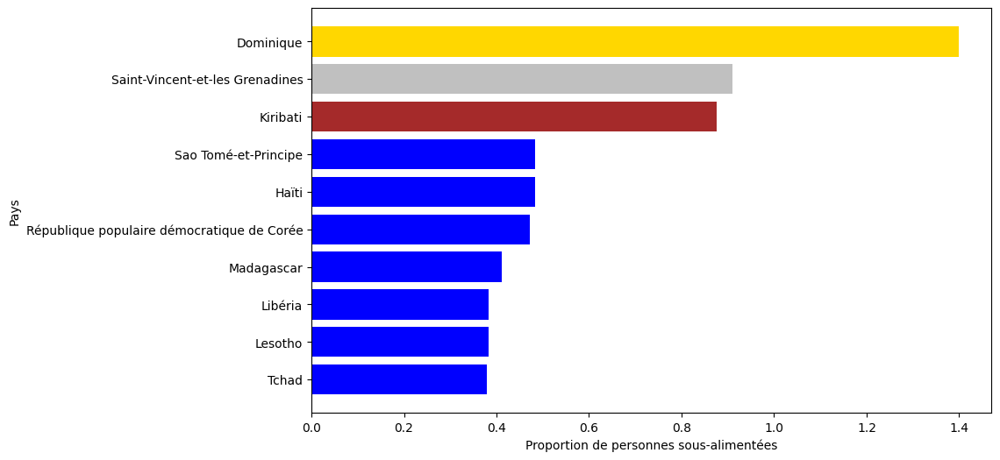
Liste des 10 pays où la proportion de personnes en état de sous-nutrition est la plus forte en 2017

Slide 11
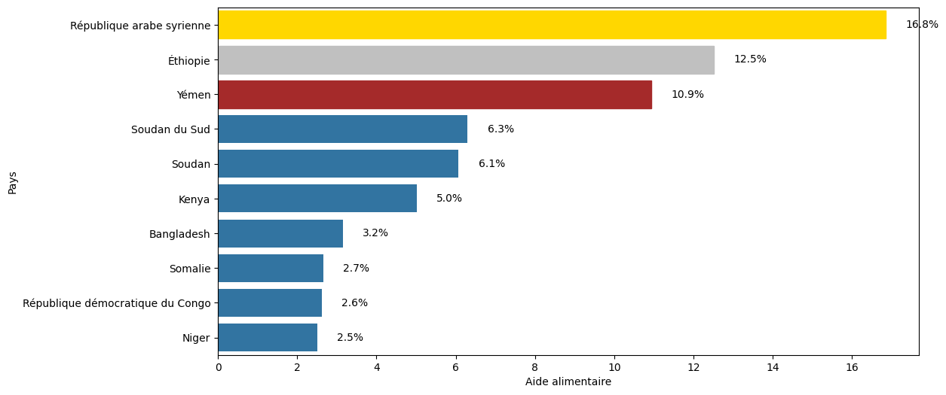
Liste des 10 pays qui ont le plus bénéficié de l’aide alimentaire entre 2013 et 2016

Slide 12
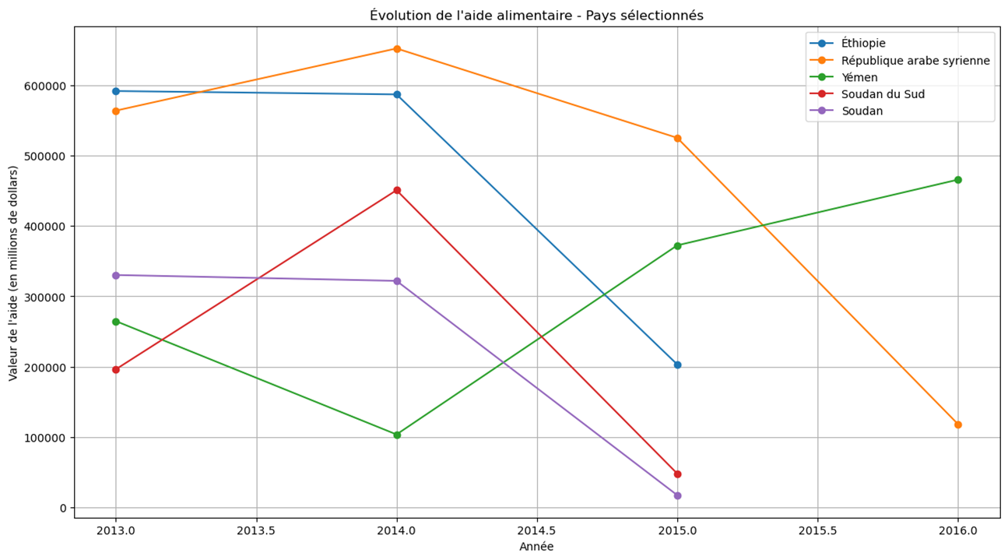
Évolution de l’aide alimentaire pour les 5 pays qui en ont le plus bénéficié entre 2013 et 2016

Slide 13
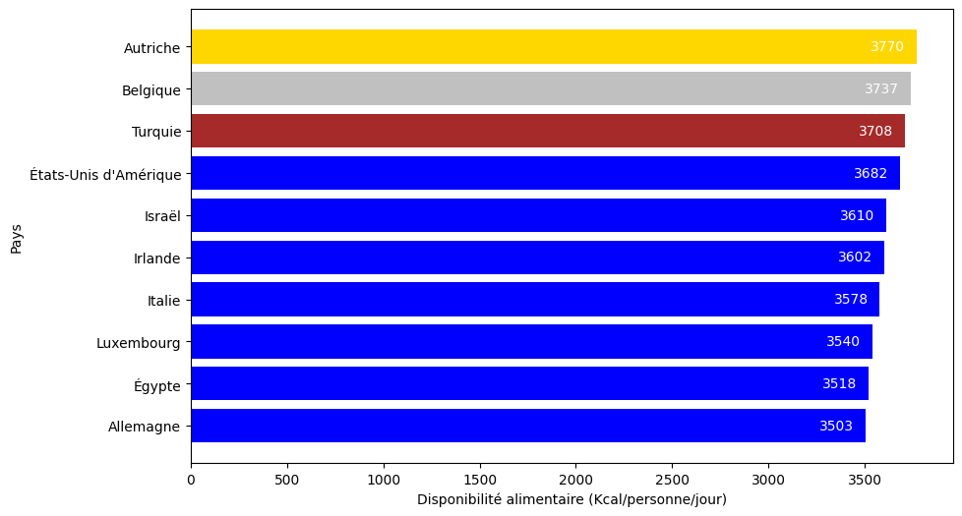
Liste des 10 pays qui ont la plus forte disponibilité alimentaire par habitant

Slide 14
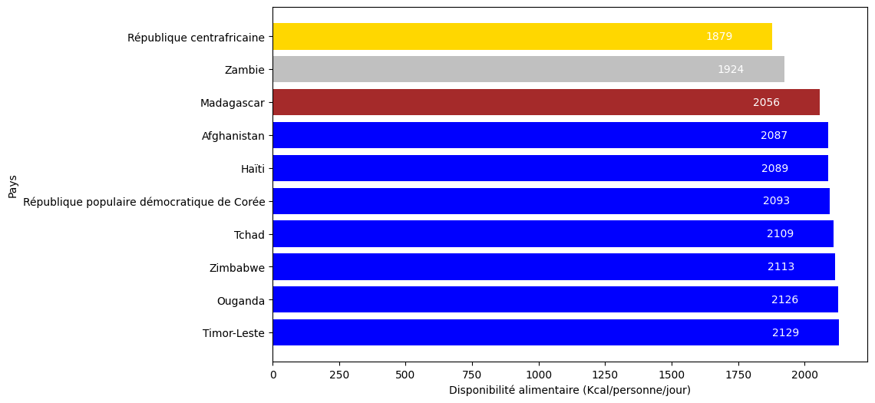
Liste des 10 pays qui ont la plus faible disponibilité alimentaire par habitant

Slide 15
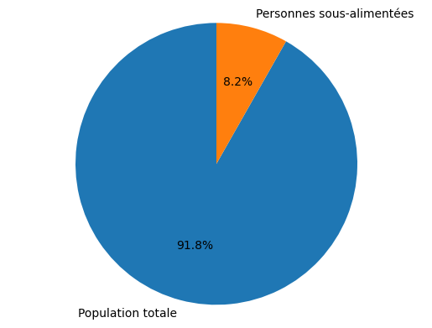
Étude sur la Thaïlande
Proportion de la population sous-alimentées en Thaïlande en 2017 :
91,8 % en situation normale
(soit 63 009 810 d’habitants)
8,2 % sous-alimentées
(soit 6 200 000 d’habitants)

Slide 16
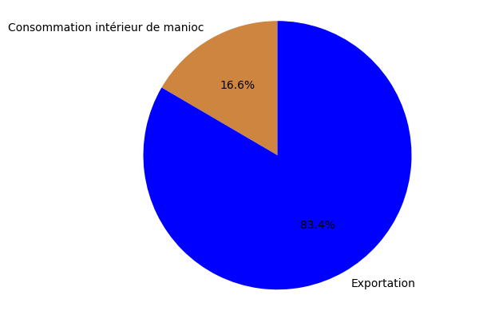
Étude sur la Thaïlande
Exportation du manioc :
83,4 % exportation
(soit ~2,52 tonnes)
16,6 % consommation intérieur
(soit ~0,51 tonnes)

Slide 17
Étude sur la Thaïlande
Disponibilité alimentaire :
en kcal/personne/jour : 2785
en quantité (kg/personne/an) : 586,23

Slide 18
Analyses complémentaires
Conditions climatiques: Sécheresses, inondations, etc.
Conflits et instabilité politique: Perturbation des chaînes d'approvisionnement, déplacements de population.
Pauvreté: Limite l'accès à la nourriture.
Croissance démographique: Augmentation de la demande alimentaire.
Dégradation des sols: Diminution de la productivité agricole.

Slide 19
Conclusion
les pays les plus riches sont ceux qui gaspille le plus
les pays en voie de développement sont les pays qui exporte le plus
il faut trouver une solution sur le long terme contre la faim, mais difficile à régler car chaque pays à ses problèmes spécifiques
En rassemblant toute la disponibilité alimentaire du monde, nous pouvons nourrir 123,21 % de la population mondiale et pourtant la famine est toujours présente.

Slide 20
Merci pour votre attention

